Slide 1
TIẾNG VIỆT
ĐỌC MỞ RỘNG TUẦN 6

Slide 2
1
Tìm đọc bài thơ, câu chuyện, bài báo viết về thầy cô.

Slide 3
123.doc.org
violet.vn
thuvienso.net

Slide 4

Thảo luận nhóm

Slide 5

Chia sẻ trước lớp

Slide 6
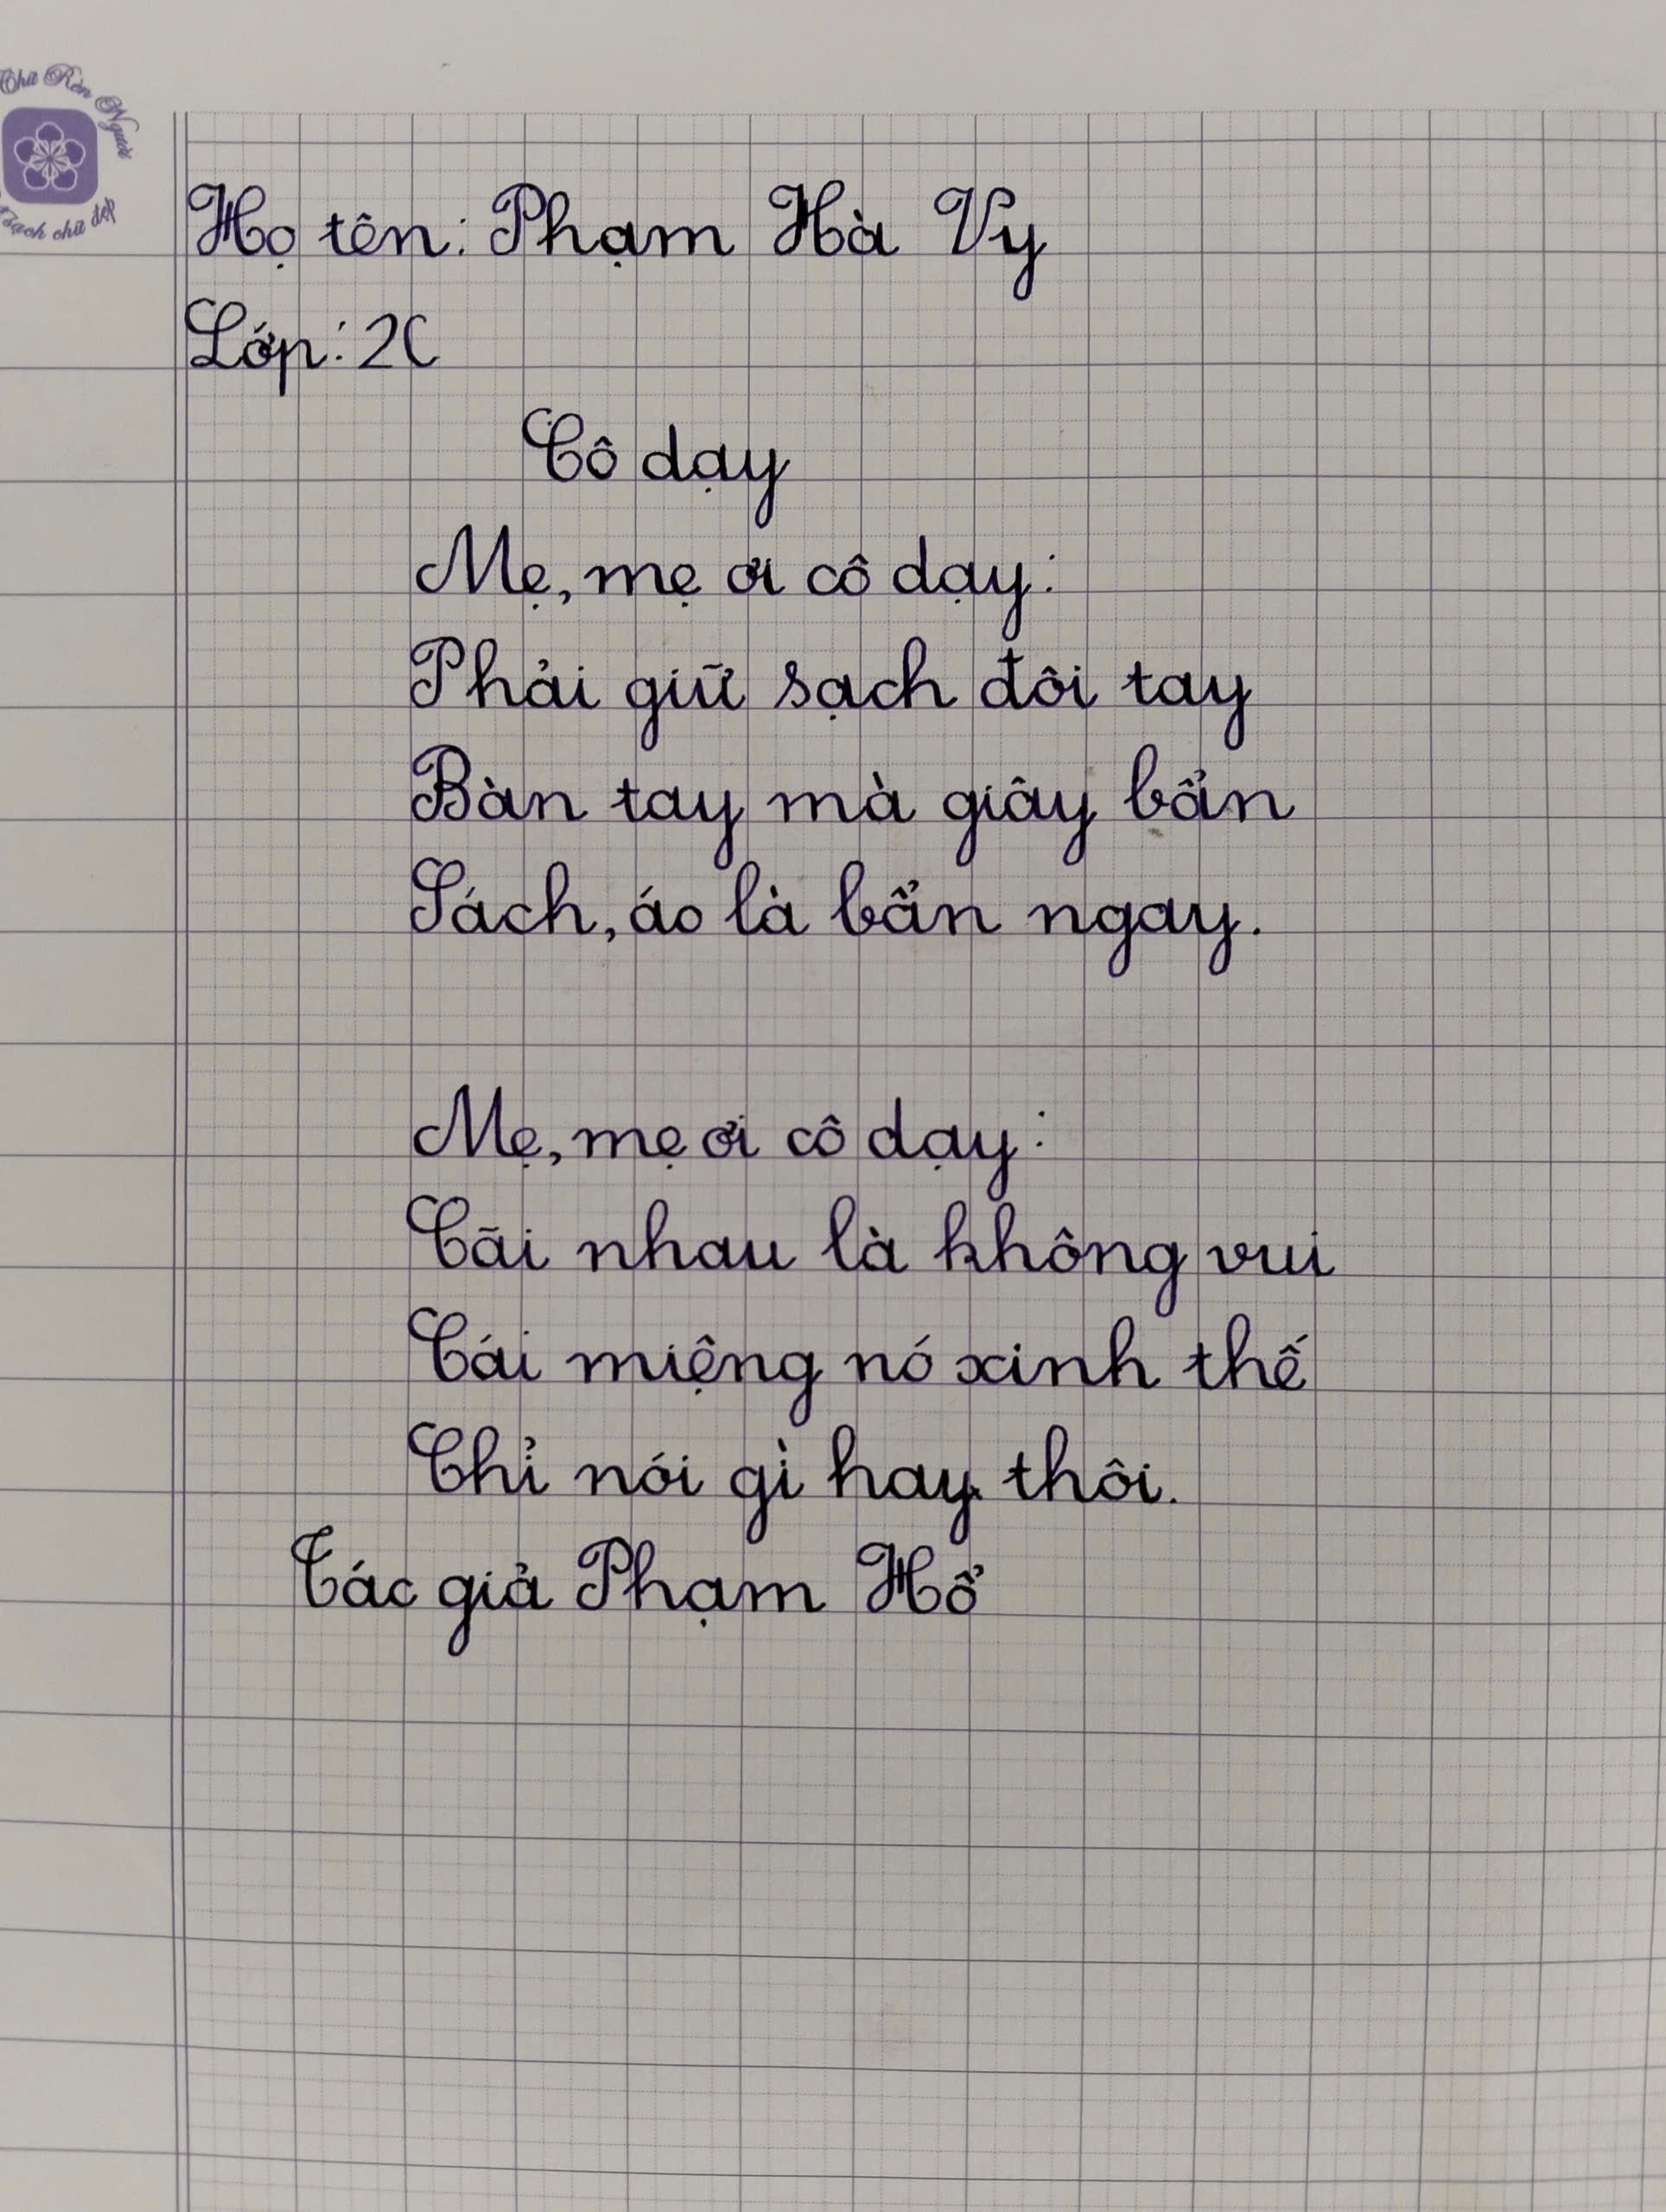

Slide 7
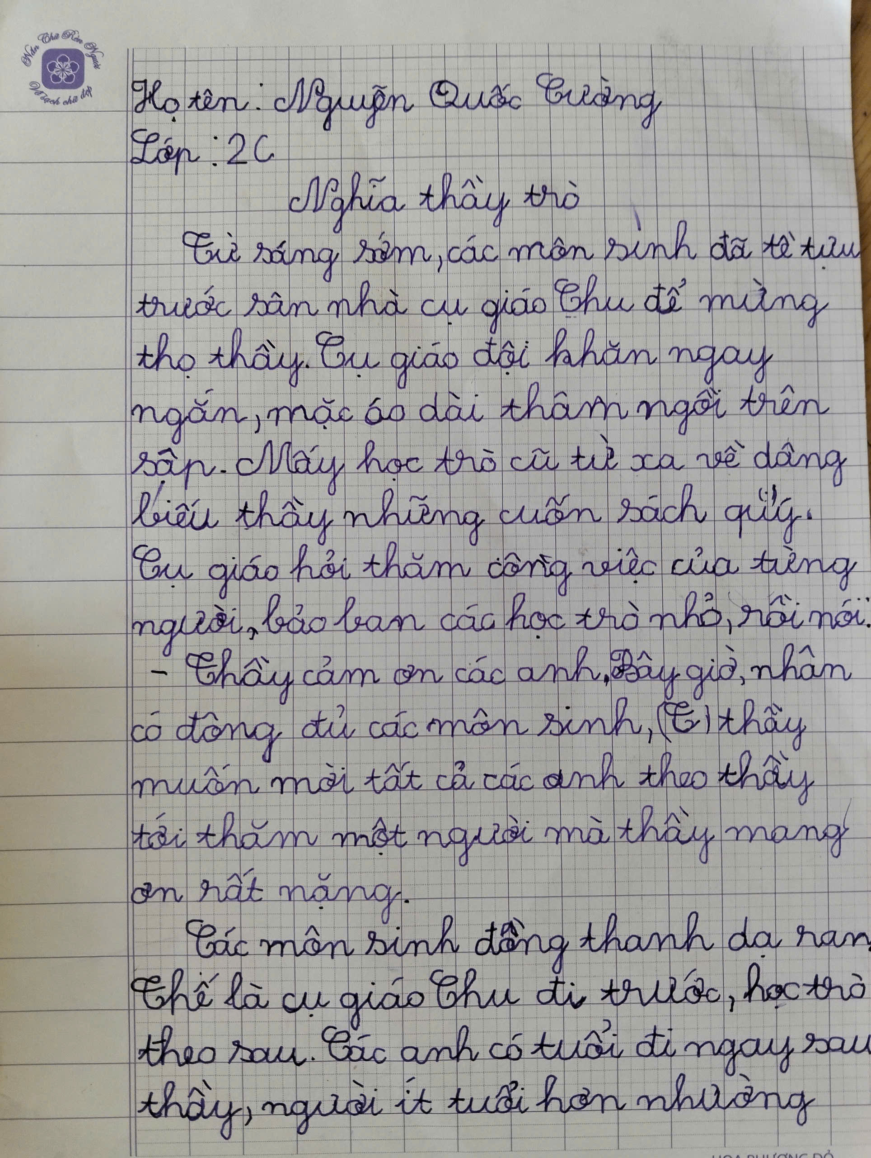

Slide 8
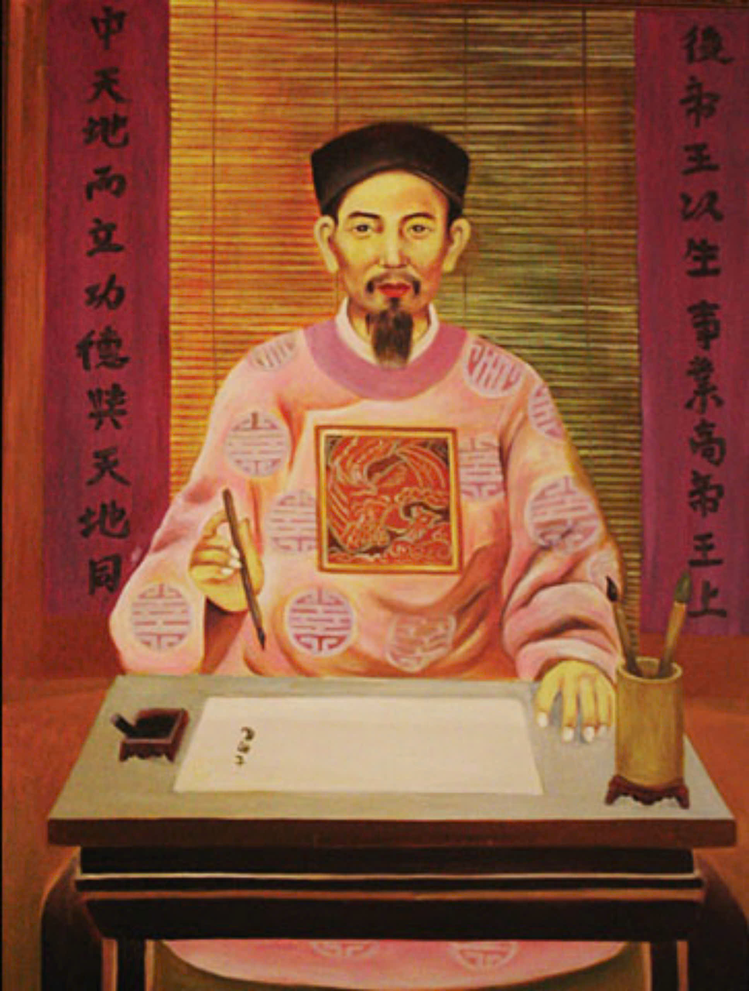
Nhà giáo Chu Văn An
(1292 - 1370)

Slide 9
2
Chép lại những câu thơ, câu văn em thích.

Slide 10
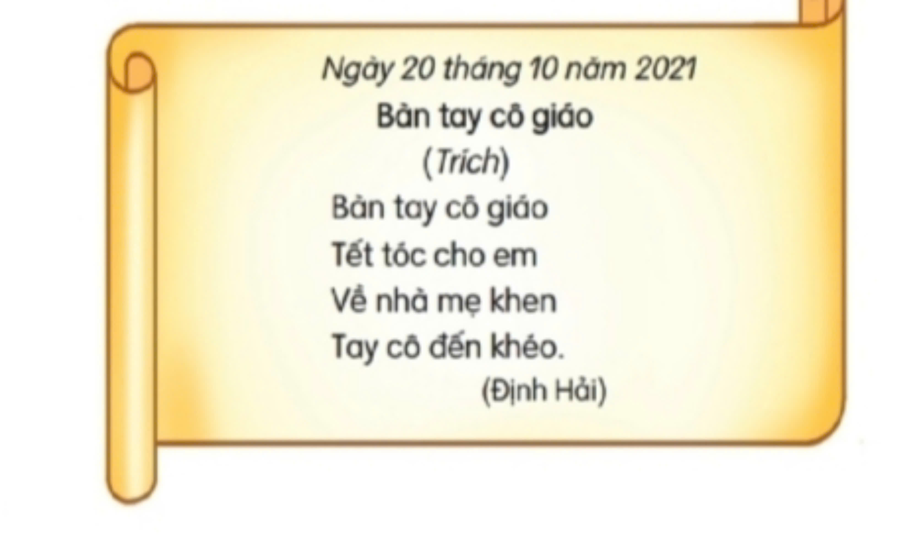

Slide 11
PHIẾU ĐỌC SÁCH
Tên bài:....................................................................................
Tác giả:....................................................................................
Ngày đọc:.................................................................................
Câu thơ, câu văn em thích
....................................................................................................................................................................................................................................................................................................................................................................

Slide 12






NỘI QUY PHÒNG TRANH
1. Giữ trật tự.
2. Không nô nghịch, đùa giỡn.
3. Lựa chọn tác phẩm yêu thích và ghi lại tên bài, tên tác giả.

Slide 13
Củng cố - dặn dò

Slide 14






Tạm biệt và hẹn gặp lại
các con vào những tiết học sau!

